Slide 1
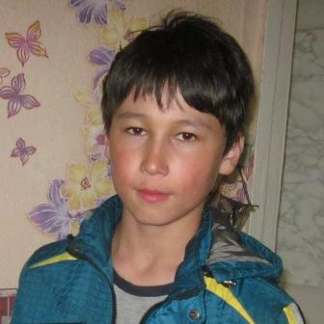
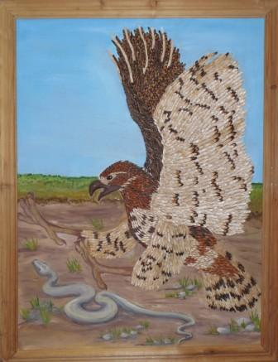
Васендин Виктор – победитель в номинации «Мечта. Надежда. Перспектива.»
«Орел»

Slide 2
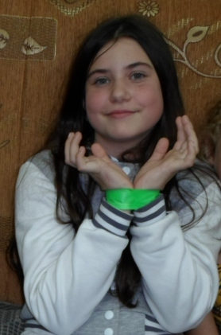
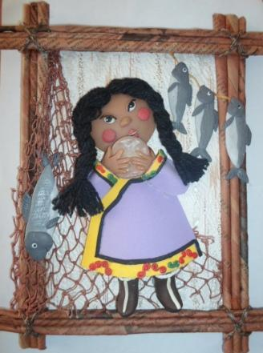
Канафьева Алина - победитель в номинации «Мечта. Надежда. Перспектива.»
«Зиму переживем»

Slide 3
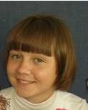
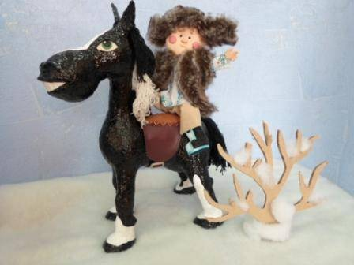
Барбакова Полина заняла 2 место в номинации «Сказки народов Дальнего Востока и стран Тихого океана», категории «Надежда»
«Лихой наездник»

Slide 4
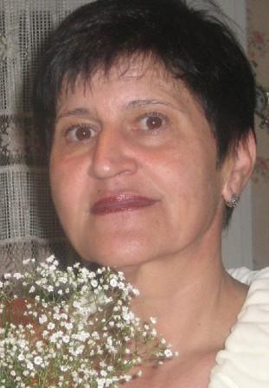
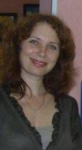
Педагоги, подготовившие победителей Международного конкурса
Жакова Лариса Игоревна
Брагина Инна Александровна

